Slide 1
Xét ví dụ:
a. Chú mèo
b. Con hổ
BÀI 10:
CƯỜI MÌNH, CƯỜI NGƯỜI
ĐỌC: THỰC HÀNH TIẾNG VIỆT

Slide 2
I.TRI THỨC TIẾNG VIỆT
2.Kết luận
-Khái niệm: Sắc thái nghĩa là phần ý nghĩa bổ sung (ý nghĩa biểu càm) bên cạnh phần nghĩa cơ bản của từ ngữ. sắc thái nghĩa biểu lộ tinh cảm, thài độ, đánh giá, nhận định,của người nói, người viết, chẳng hạn như sắc thái trang trọng, thân mật, coi khinh.
-Cách dùng từ ngữ: Khi lựa chọn từ ngữ, ngoài việc quan tàm đến phần ý nghĩa cơ bản, chúng ta cằn phải quan tàm đến sắc thái nghĩa của tứ. Bời vi nếu không lựa chọn được từ ngữ với sắc thái nghĩa phù họp, chúng ta sẽ không the diễn tà chinh xác thái độ, tinh cảm, nhận định, của minh đòi với sự việc được đề cập trong càu hoặc đối với người nghe,
người đọc.

Slide 3
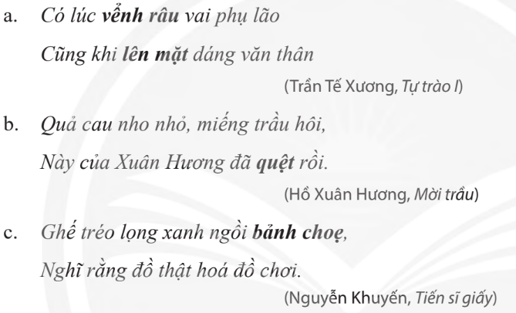
THỰC HÀNH
Bài tập 1:Nhận xét về sắc thái nghĩa của từ ngữ in đậm
a. “Vểnh râu”: vốn là từ ngữ chỉ ý “nhàn nhã” với cảm xúc bông đùa hoặc chê trách.
“Lên mặt”: vốn là từ ngữ xấu, nghĩa dùng chỉ ý “tỏ ra kiêu căng, coi thường ngườikhác”.
=> Thể hiện cảm xúc tự châm biếm, tự chế giễu mình của Trần Tế Xương
THẢO LUẬN NHÓM ĐÔI
b. “Quệt”: thể hiện thái độ tự tin, mạnh mẽ và có phần bông đùa,giễu cợt của Hồ Xuân Hương khi mời trầu
c. “Bảnh choẹ”: thể hiện thái độ giễu cợt, coi khinh của Nguyễn Khuyến dành cho những “tiến sĩ giấy

Slide 4
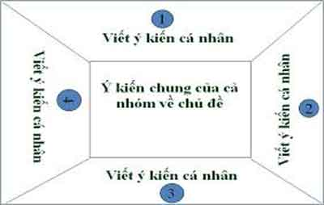
THỰC HÀNH
Bài tập 2:Có thể thay thế từ “Bác” bằng từ “bạn” được không? Vì sao?
THẢO LUẬN NHÓM
Vì:
-“Bác” là từ mà những người bạn lớn tuổi dùng để gọi nhau với sắc thái vừa kính trọng vừa thân mật.
-Câu thơ thể hiện cách xưng hô giữa những người bạn đã có tuổi; thể hiện được tình cảm sâu sắc, chân thành mà Nguyễn Khuyến dành cho người bạn của mình.
Đã bấy lâu nay, bác tới nhà.
(Nguyễn Khuyến, Bạn đến chơi nhà)
Nếu thay từ “bác” bằng từ “bạn”, câu thơ sẽ không giữ được sắc thái nghĩa như ban đầu nữa.

Slide 5
Tại sao không thể thay thế các từ in đậm cho nhau trong hai ví dụ:
a. Nó cao lắm.
b. Nó lêu nghêu.
Sắc thái nghĩa khác nhau
- Cao: sắc thái bình thường
- Lêu nghêu: sắc thái chê bai

